Slide 1
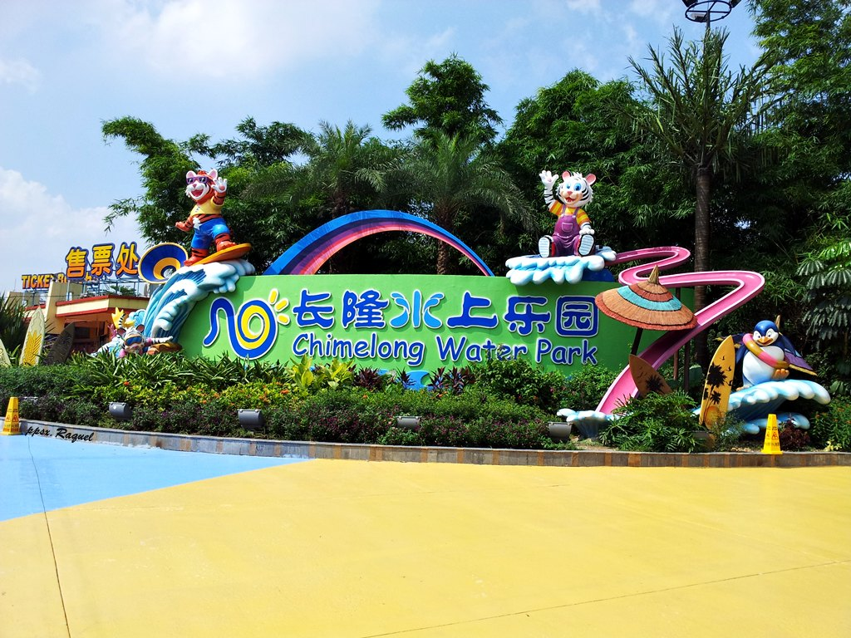




Esta es una creación de Raquel

Slide 2

Situado en más de 400.000 metros cuadrados de terreno y con las atracciones acuáticas de más alta tecnología, Chimelong Water Park es el parque acuático más grande y avanzado del mundo. Ubicado en Yingbin Road, Guangzhou China, fue diseñado por Whitewater y Forrec, empresas internacionalmente reconocidas por sus maravillosos diseños de parques. Todas sus atracciones acuáticas fueron importadas, y casi todas ellas son ganadoras de premios importantes.
Desde la apertura en junio de 2007, Chimelong Water Park ha llamado la atención en todo el mundo como resultado del esfuerzo continuo de ofrecer el mejor servicio en el más divertido ambiente y siempre ha sido favorecido por los medios como un lugar popular para la práctica de tiro al aire libre.
El Parque Chimelong es considerado uno de los más grandes con la mayor cantidad de atracciones de agua. Prácticamente importa todo su equipo del extranjero, Está abierto desde abril hasta octubre de cada año.
Definitivamente es una experiencia familiar inolvidable!

Slide 3
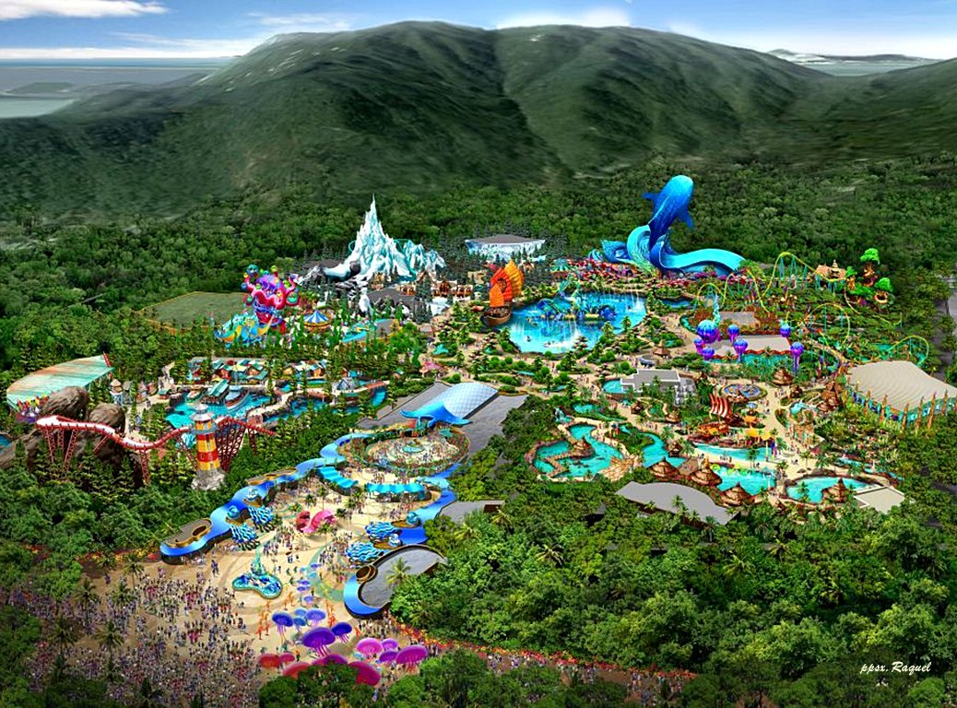

Slide 4
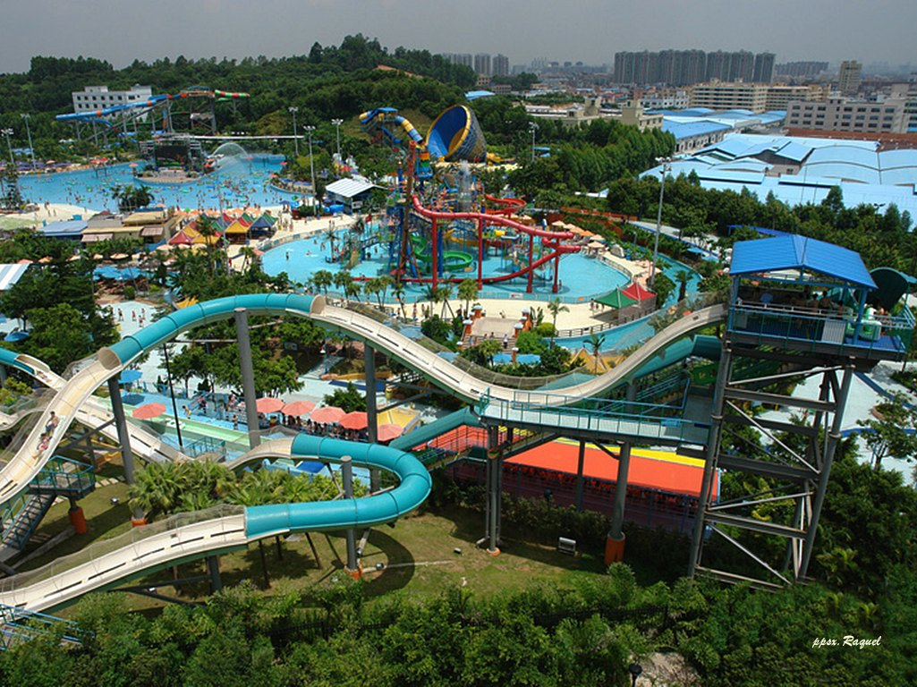

Slide 5
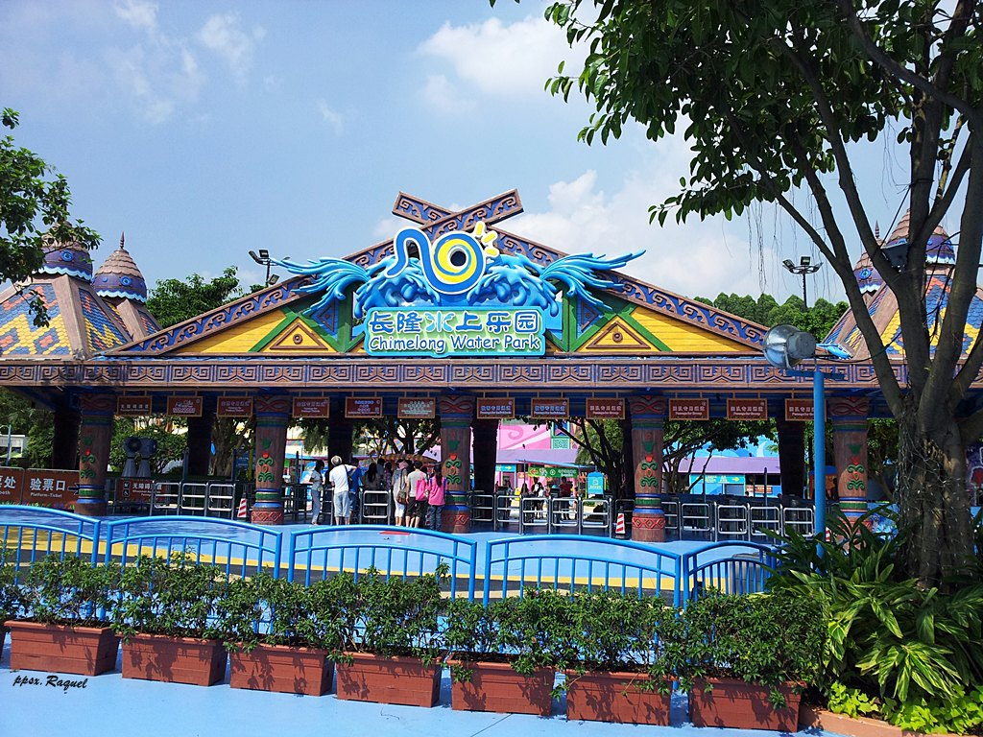

Slide 6
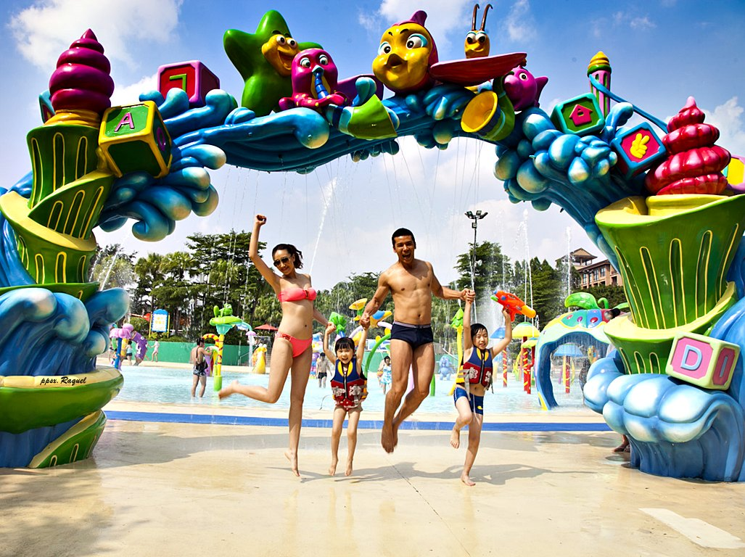

Slide 7
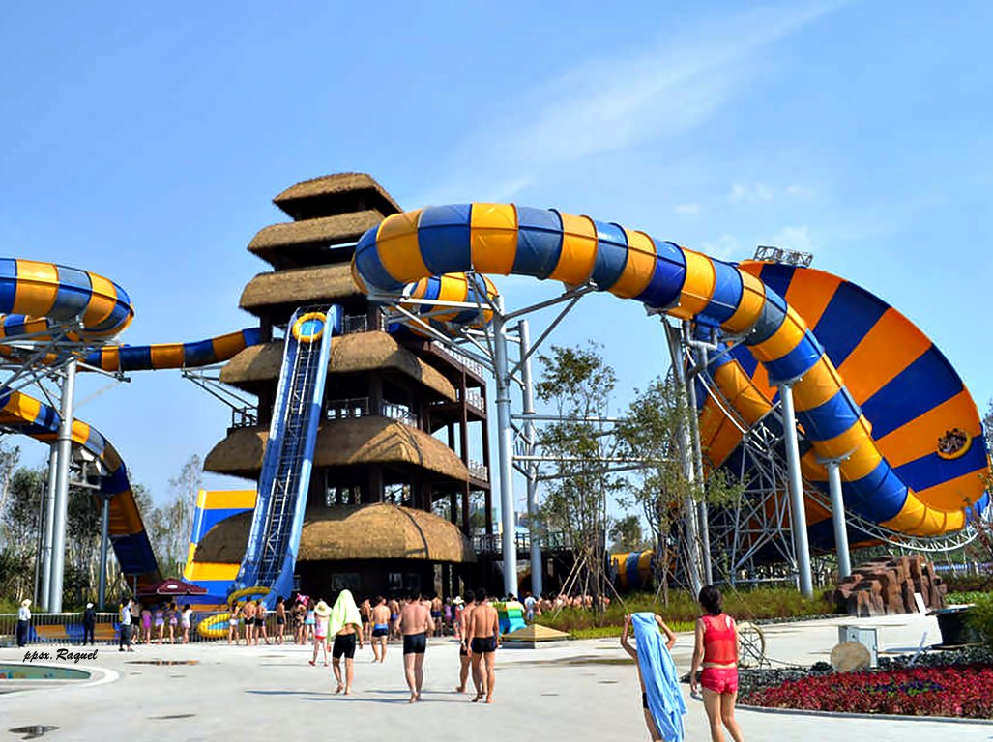

Slide 8
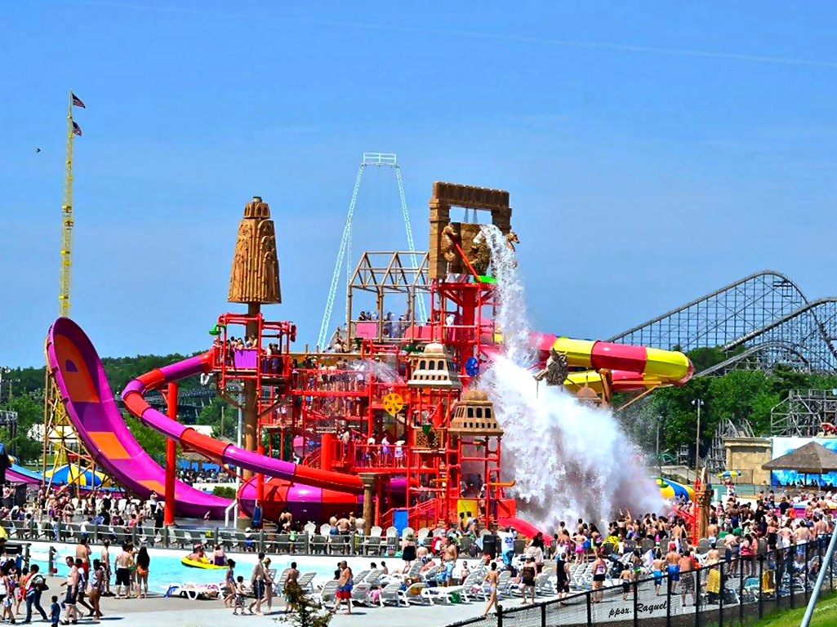

Slide 9
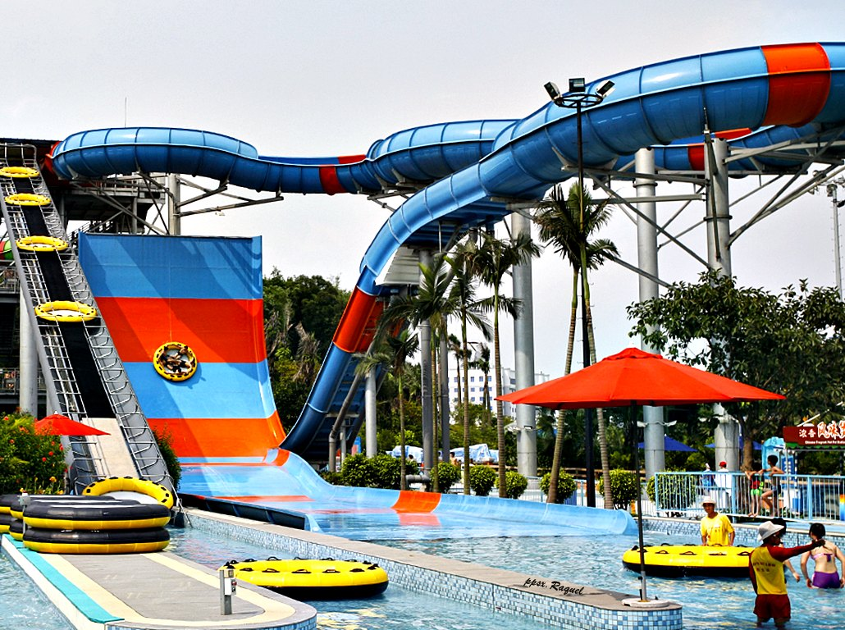

Slide 10
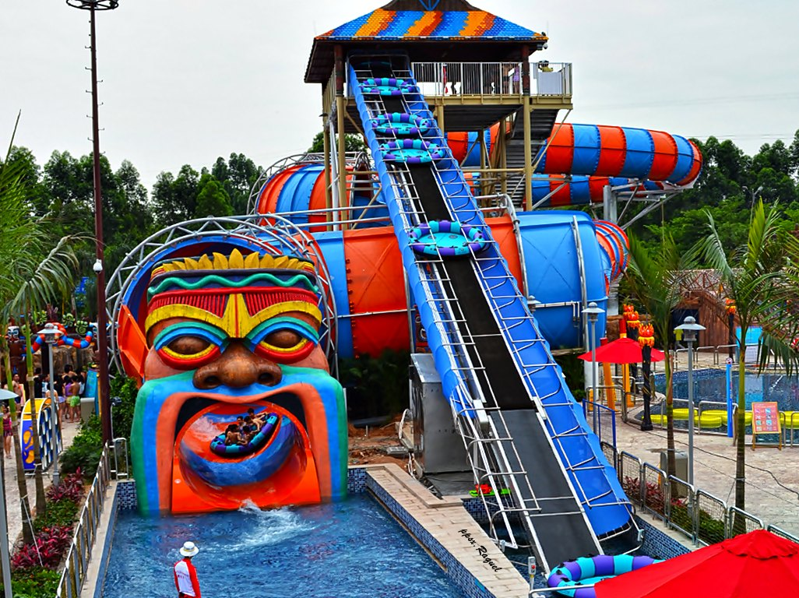

Slide 11
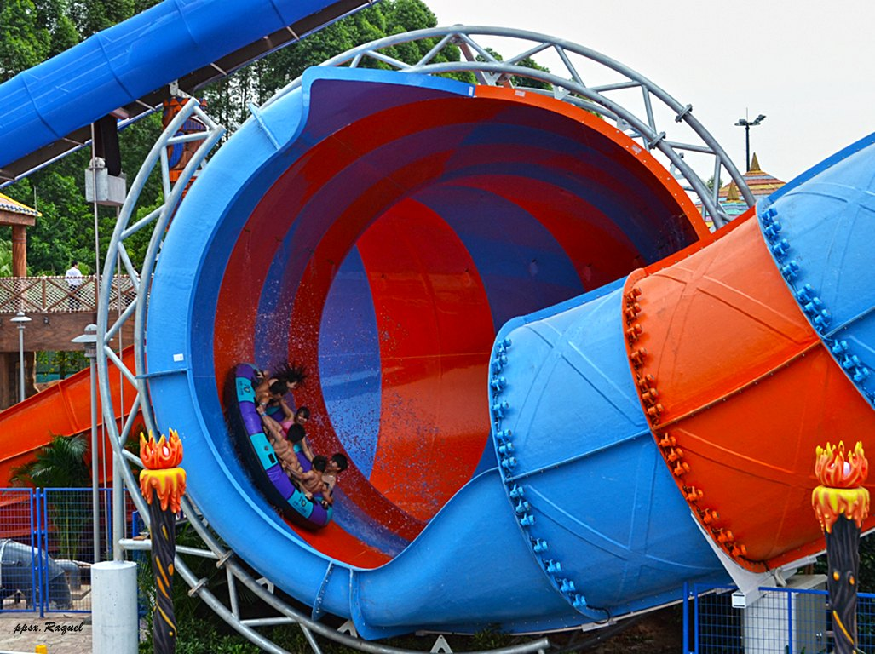

Slide 12
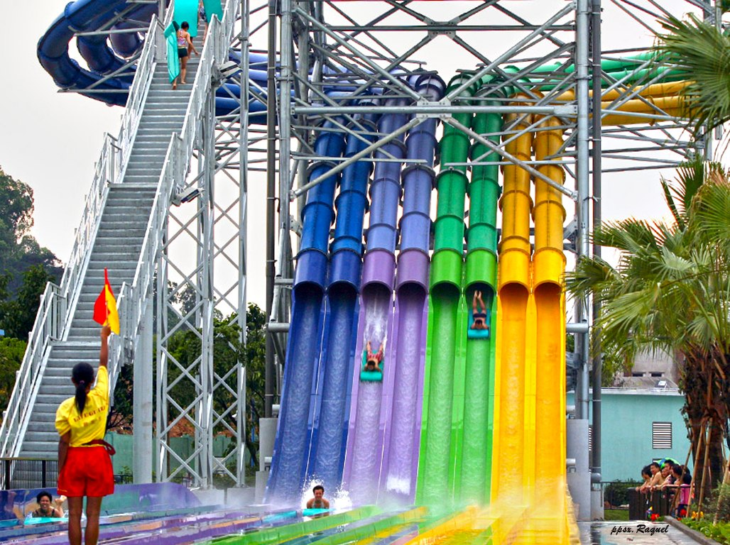

Slide 13
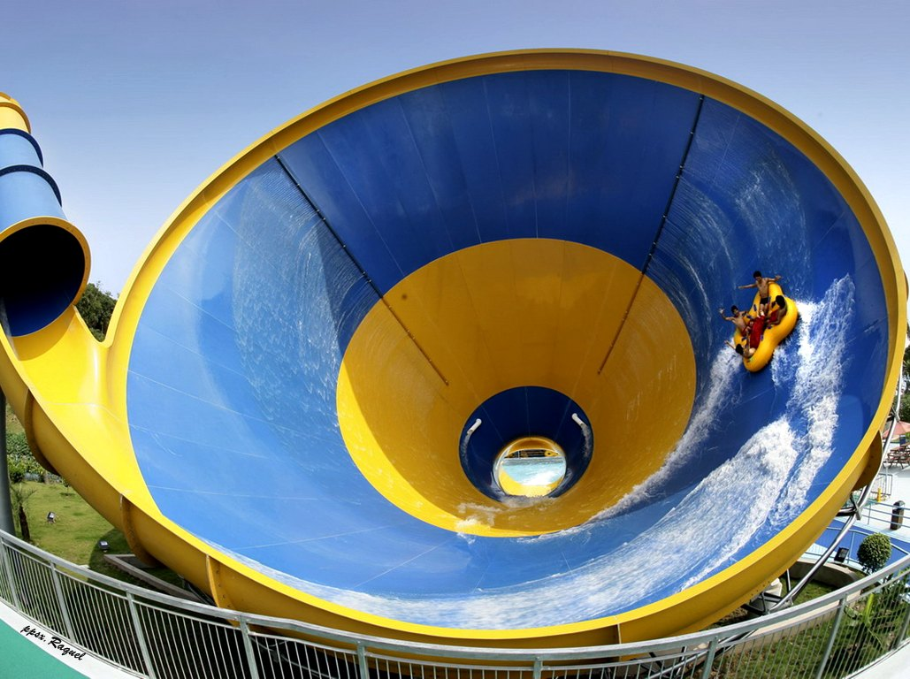

Slide 14
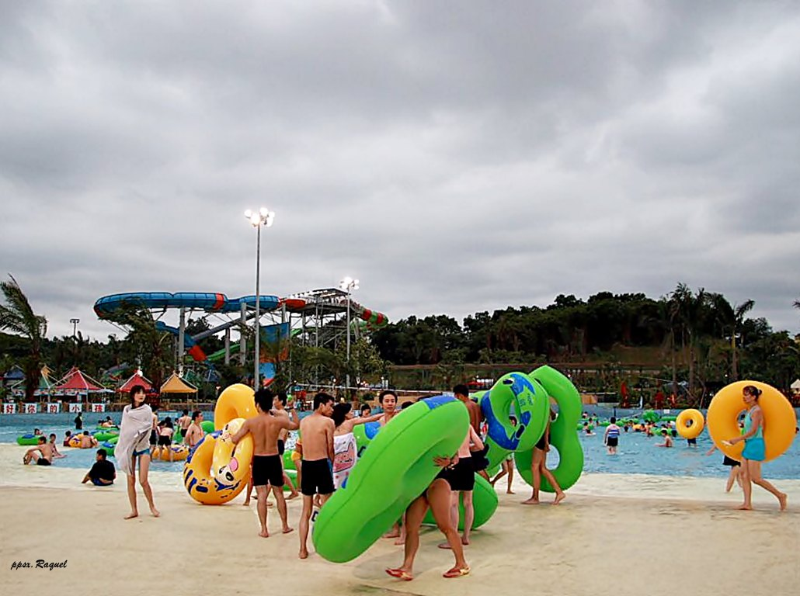

Slide 15
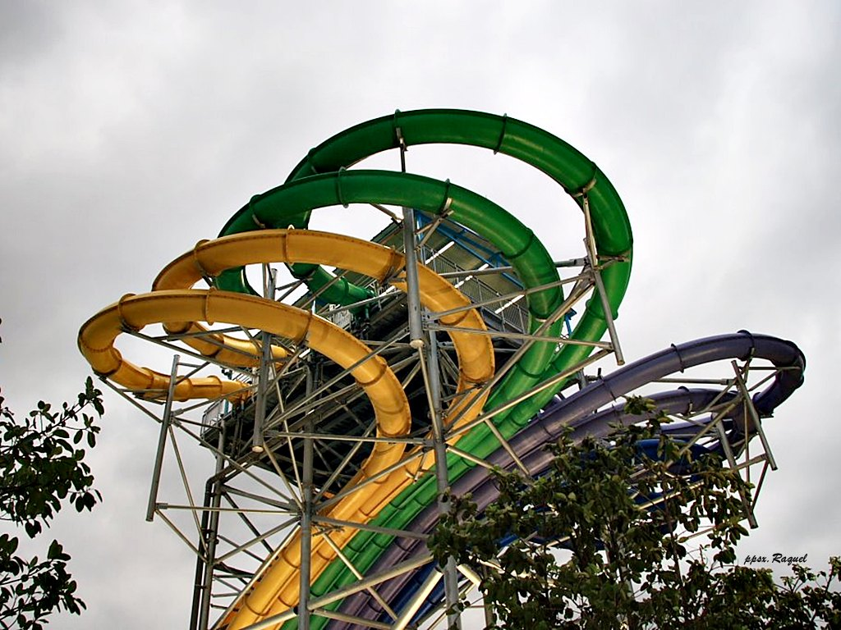

Slide 16
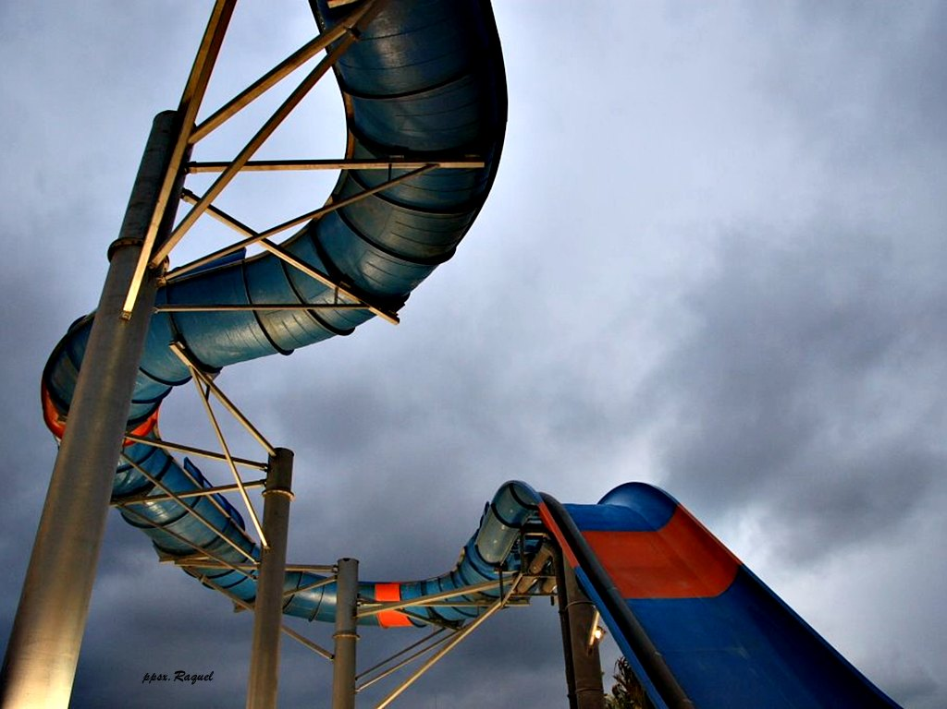

Slide 17
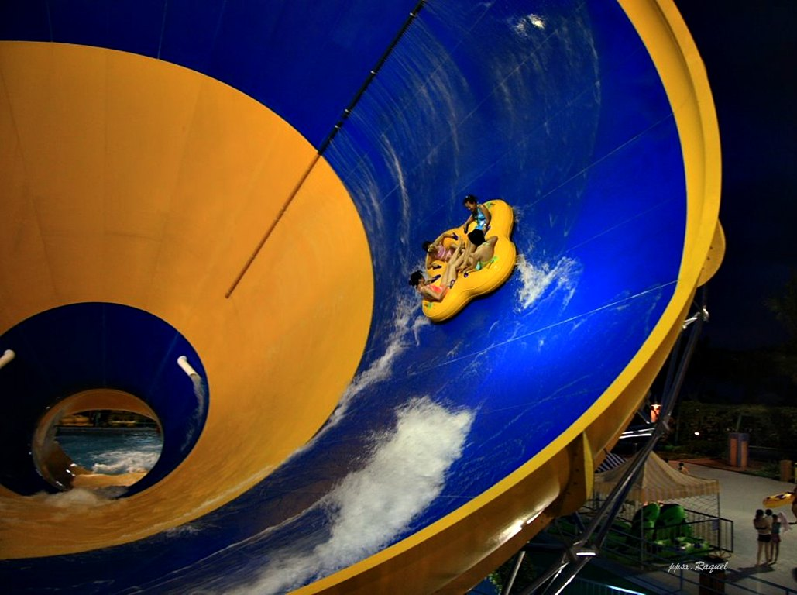

Slide 18
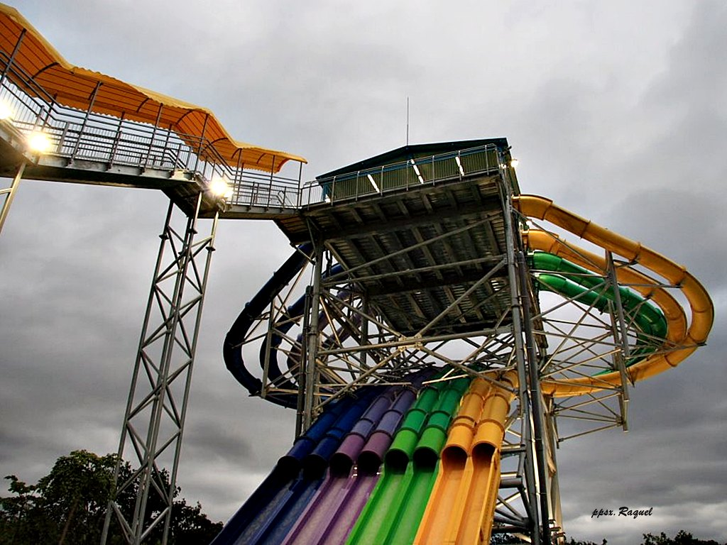

Slide 19
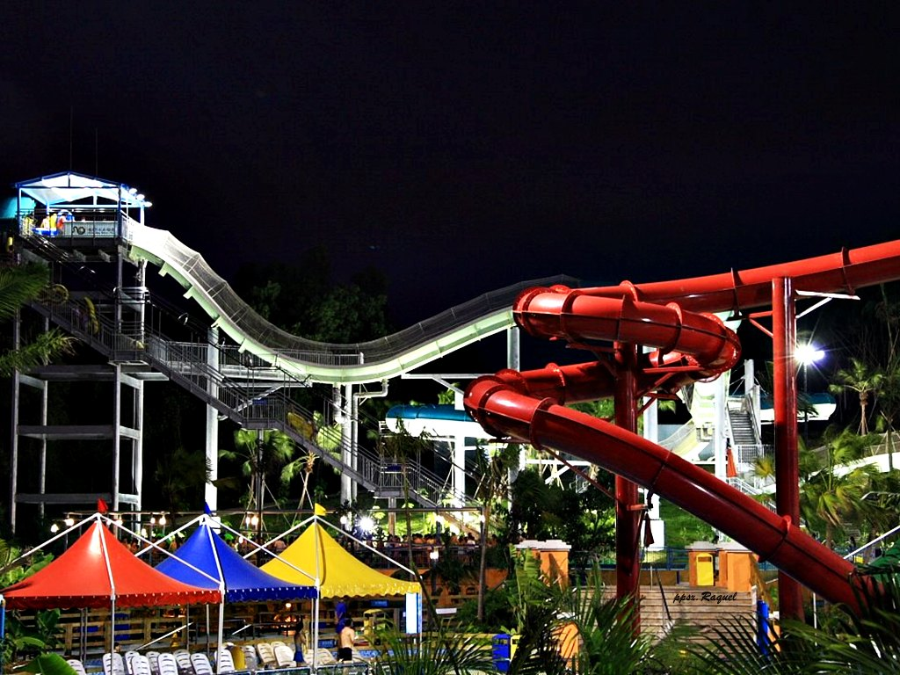

Slide 20
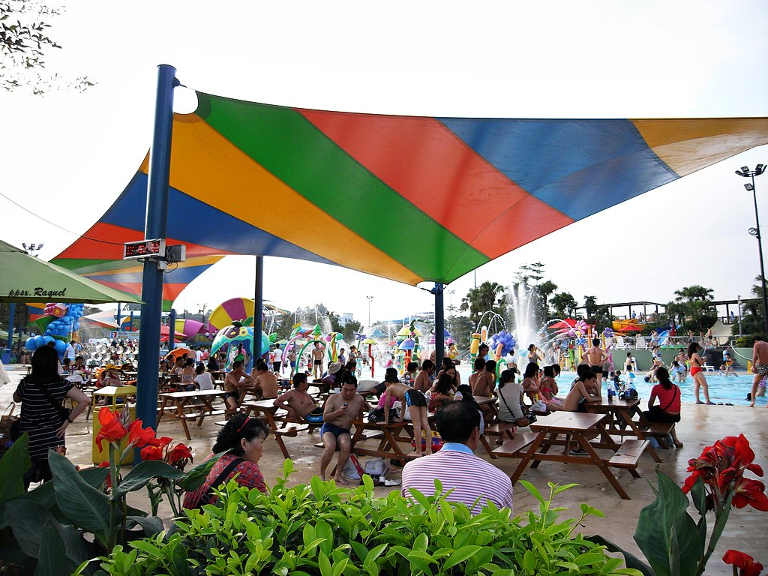

Slide 21
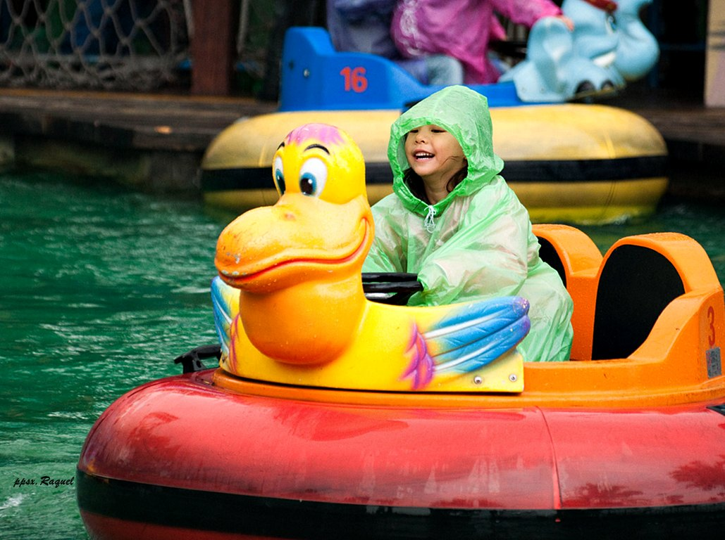

Slide 22
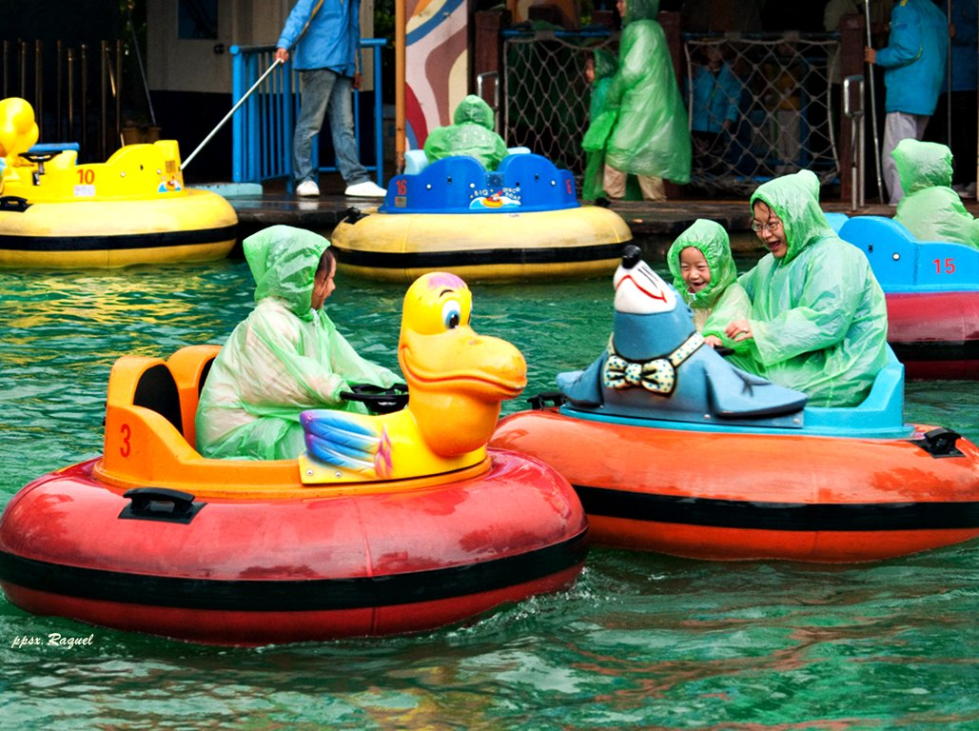

Slide 23
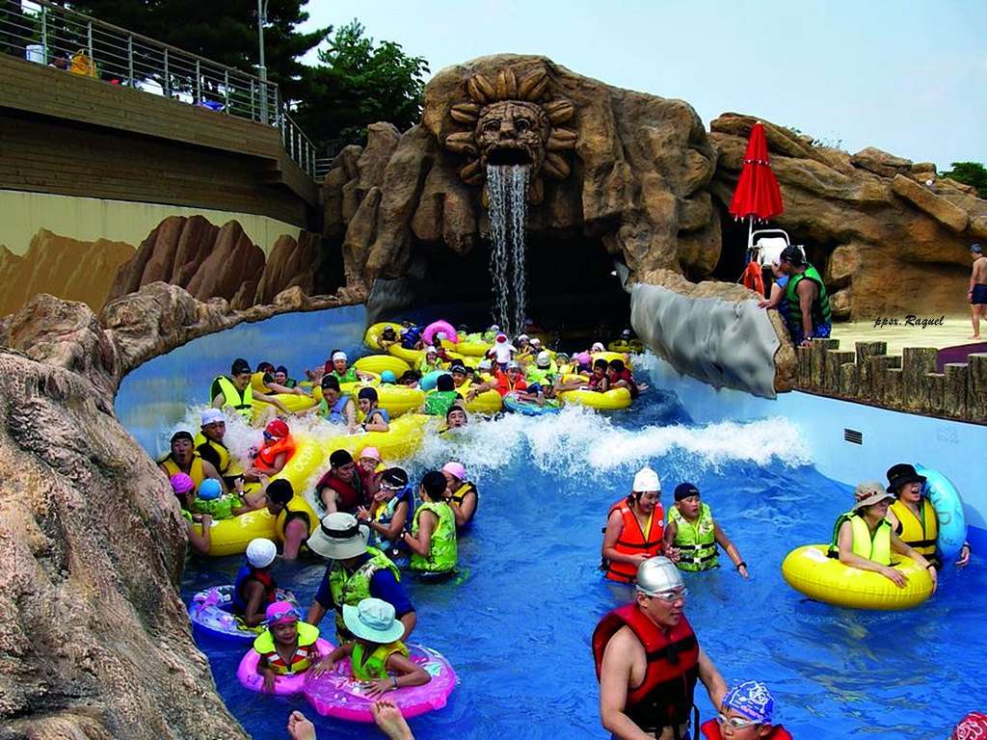

Slide 24
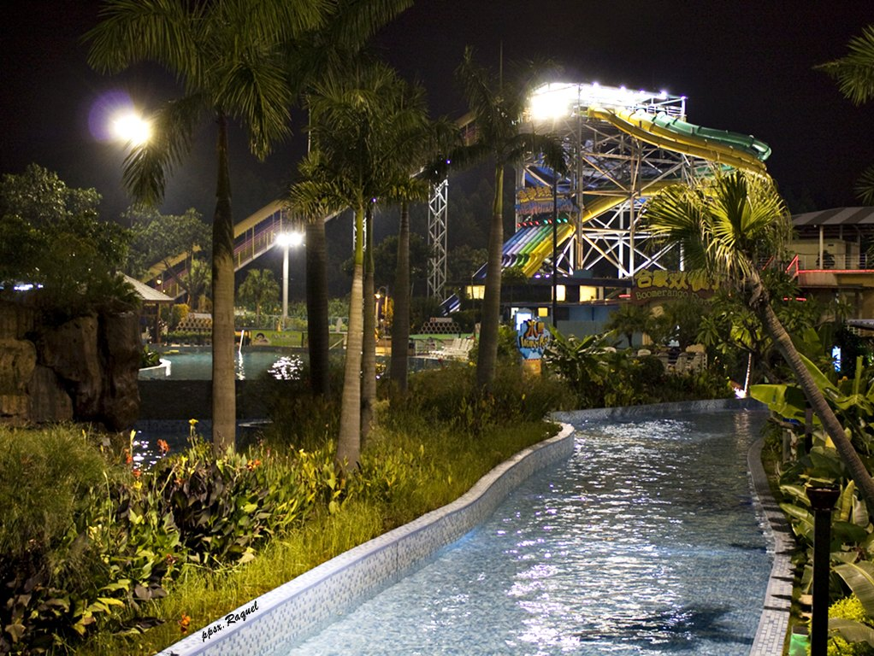

Slide 25
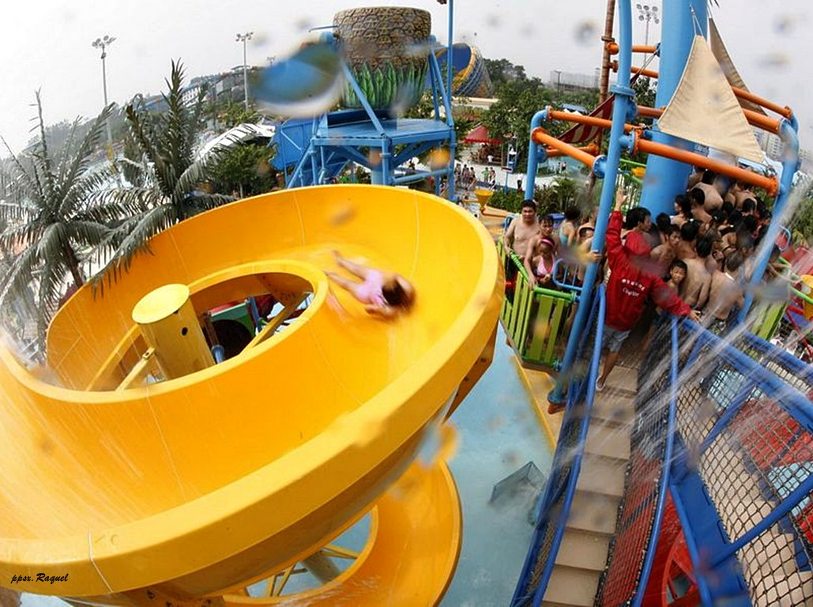

Slide 26
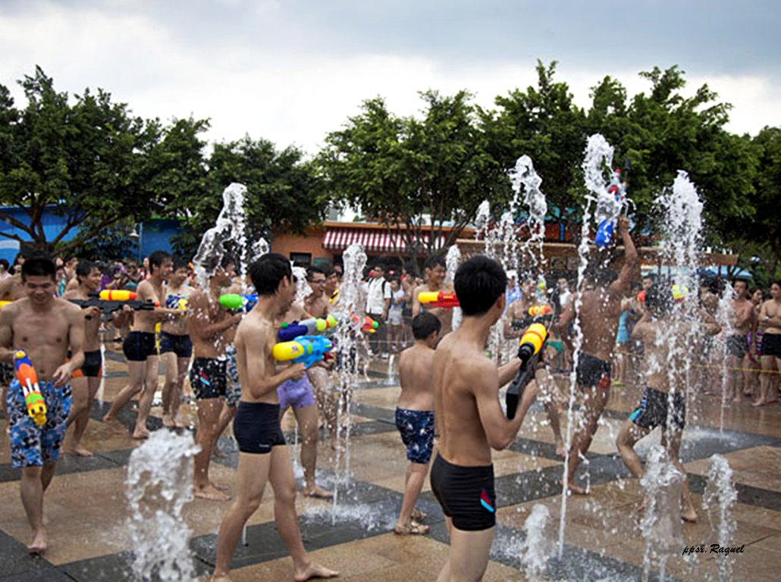

Slide 27
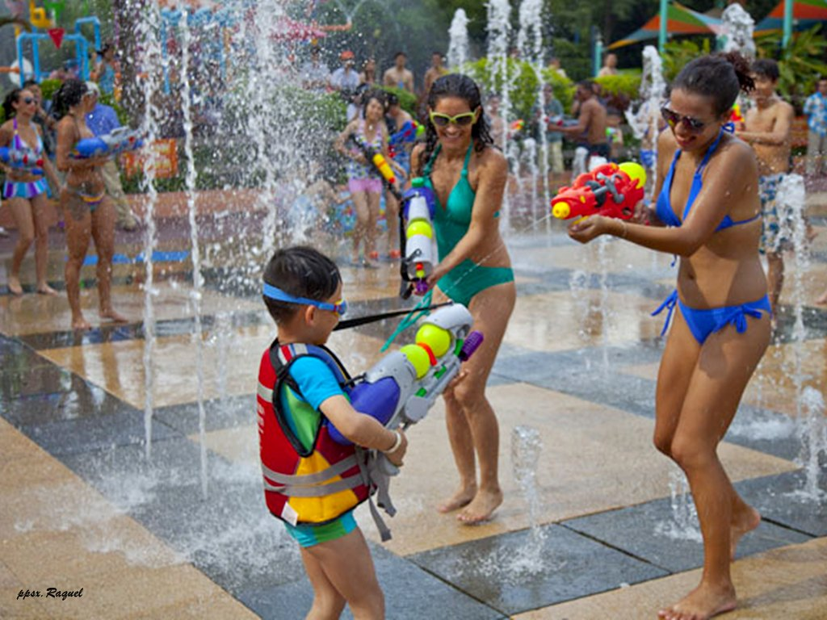

Slide 28
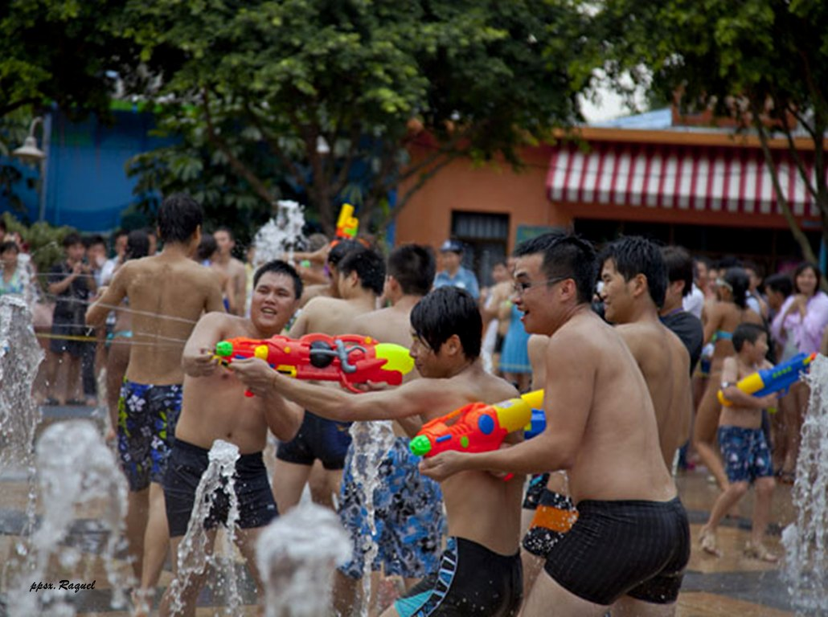

Slide 29
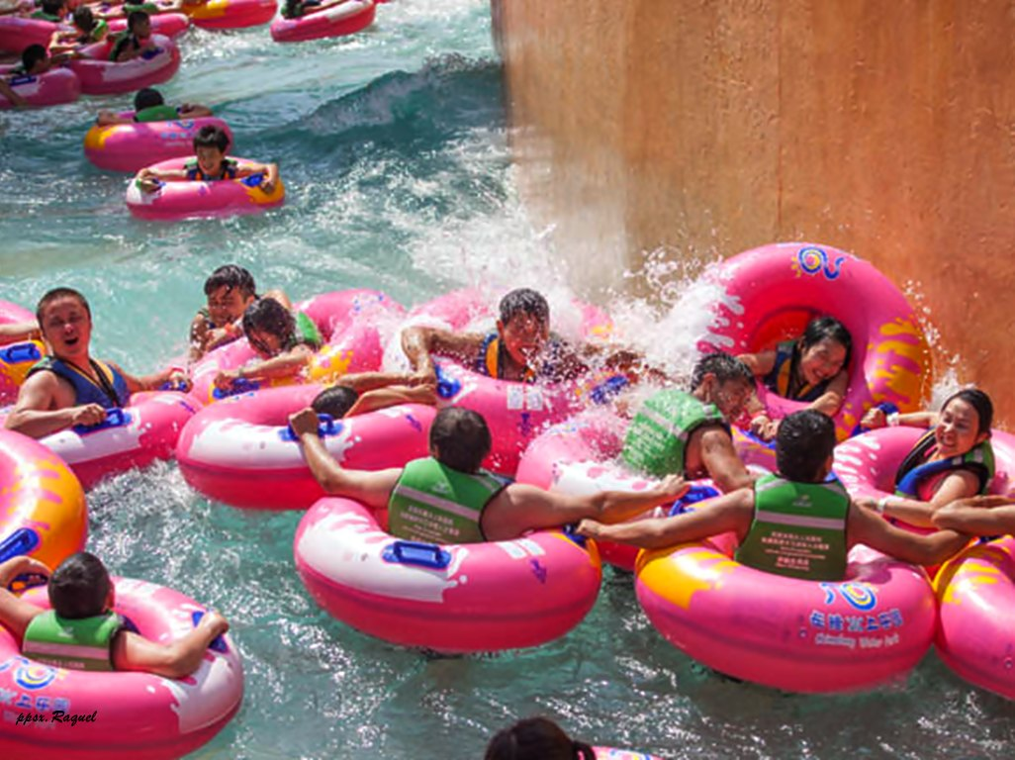

Slide 30
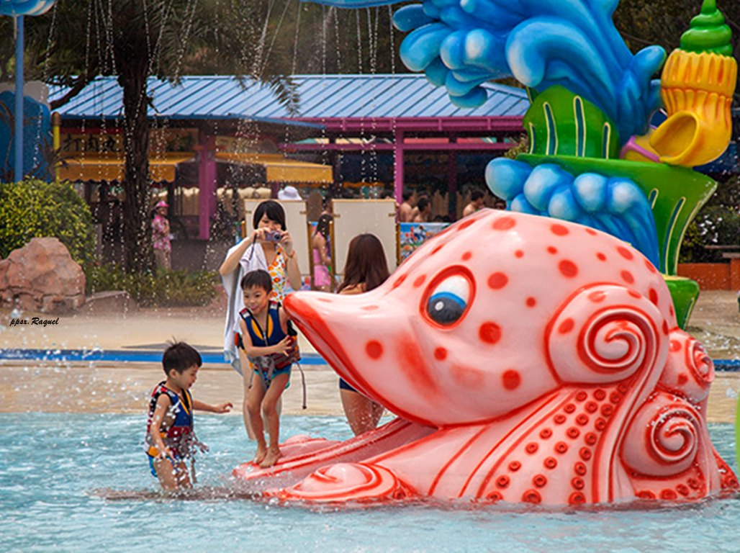

Slide 31
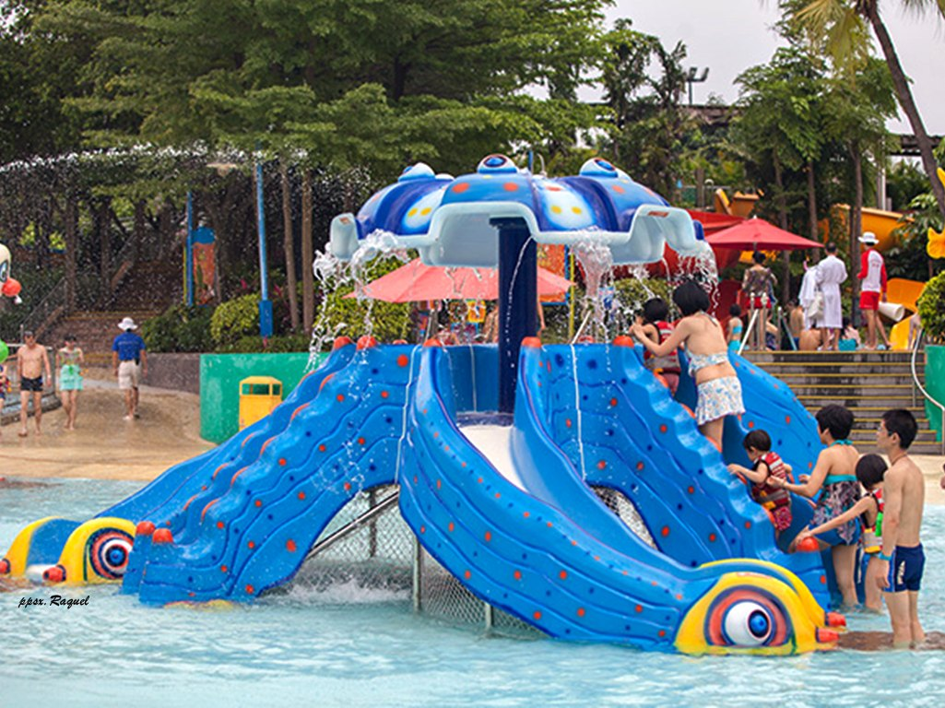

Slide 32
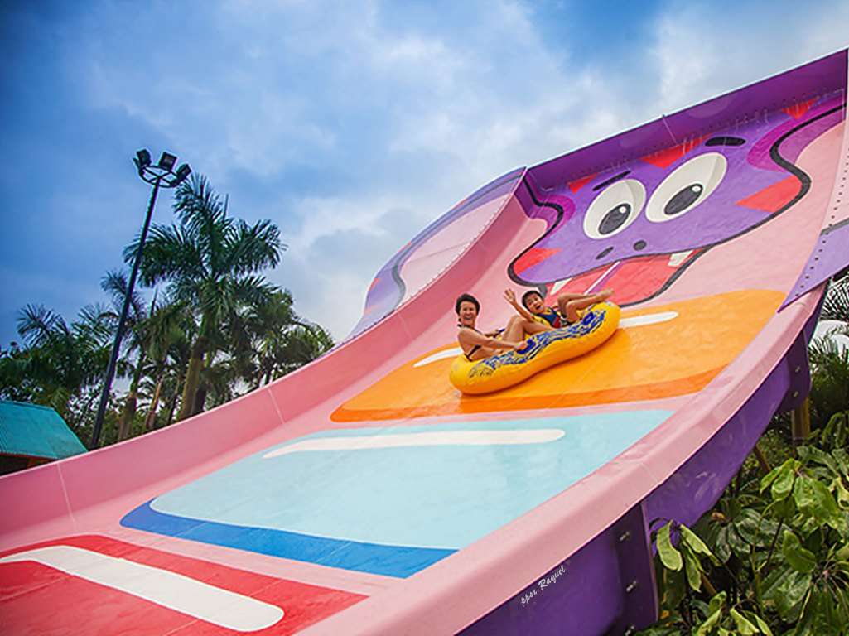

Slide 33
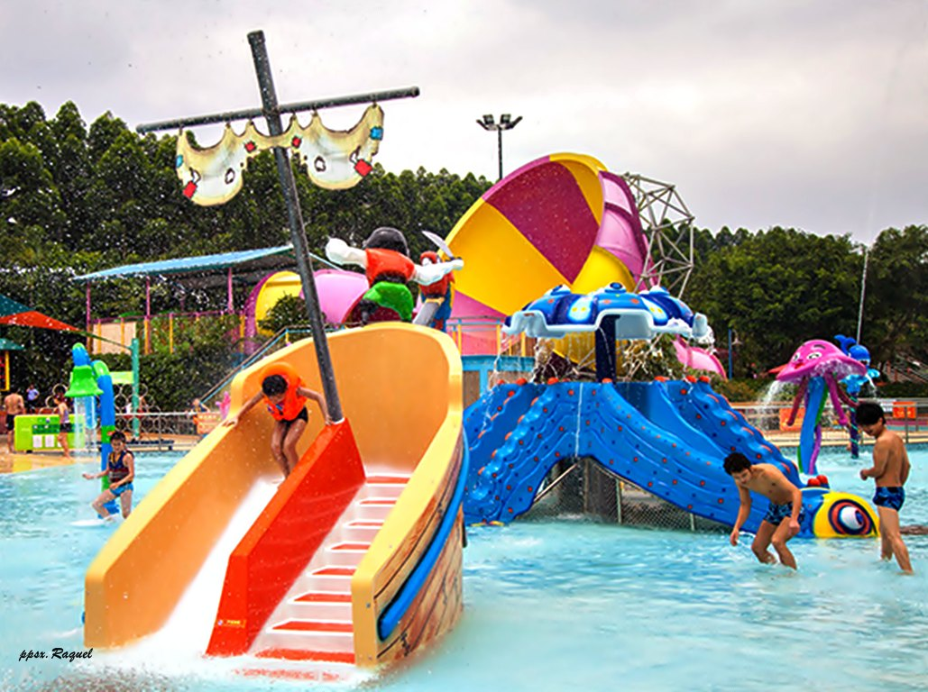

Slide 34
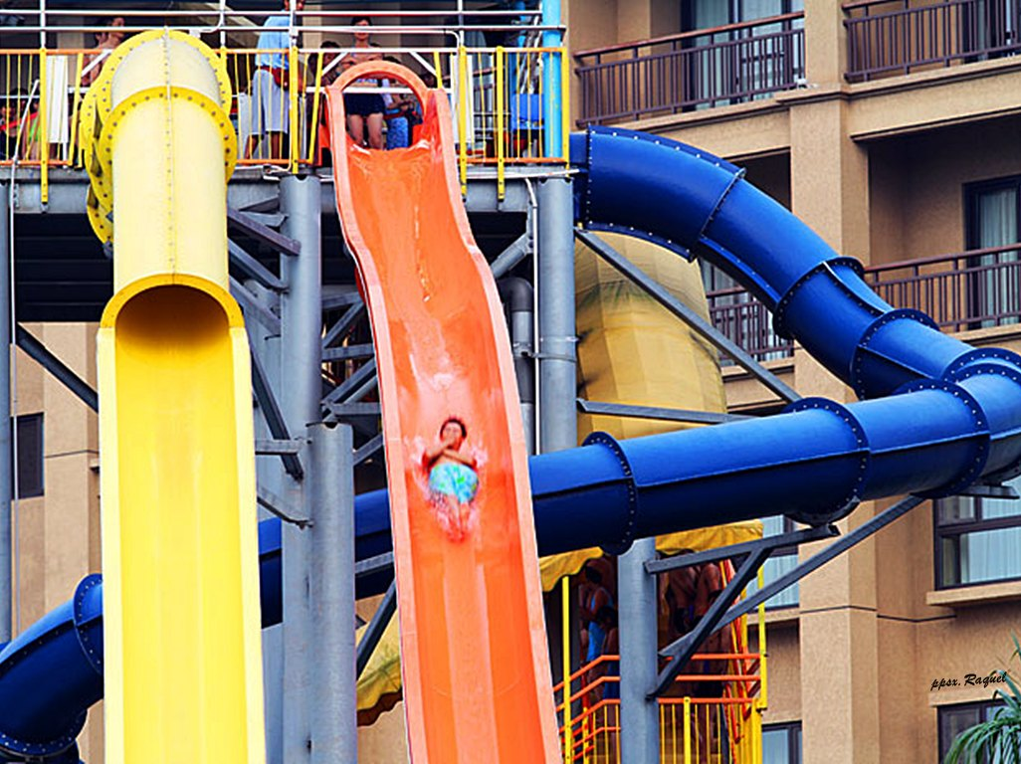

Slide 35
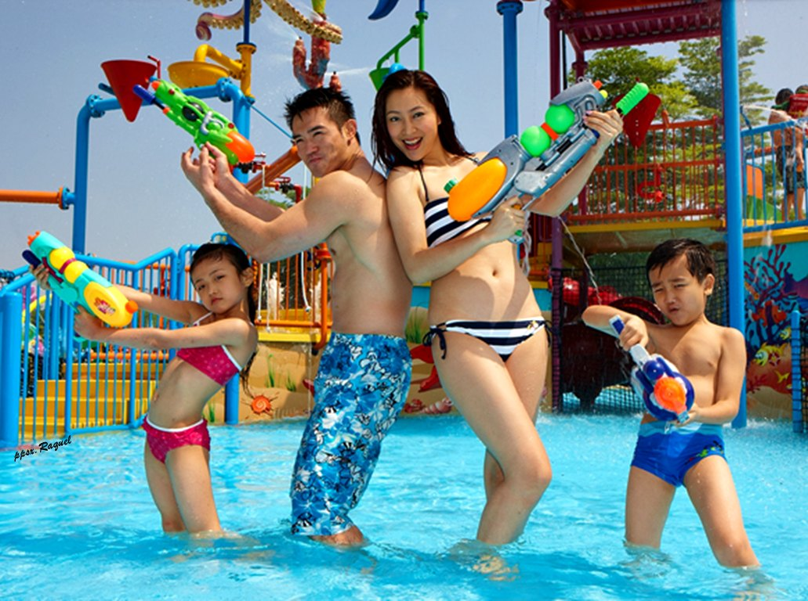

Slide 36
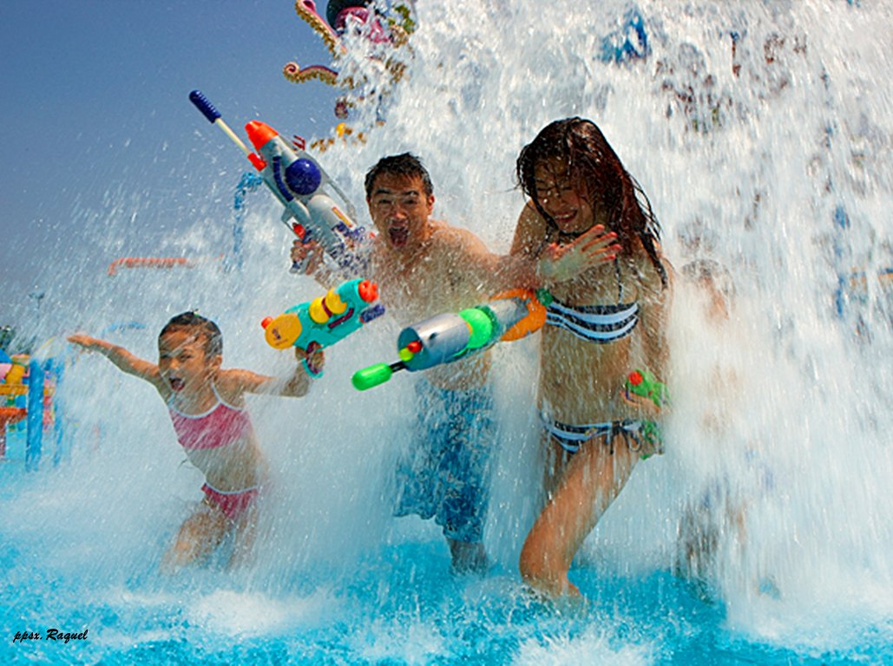

Slide 37
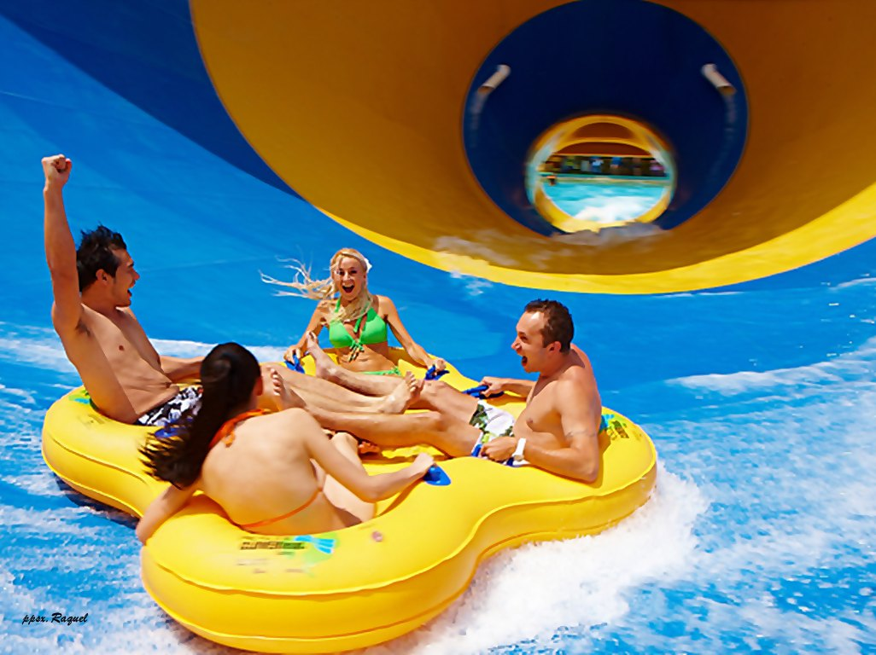

Slide 38
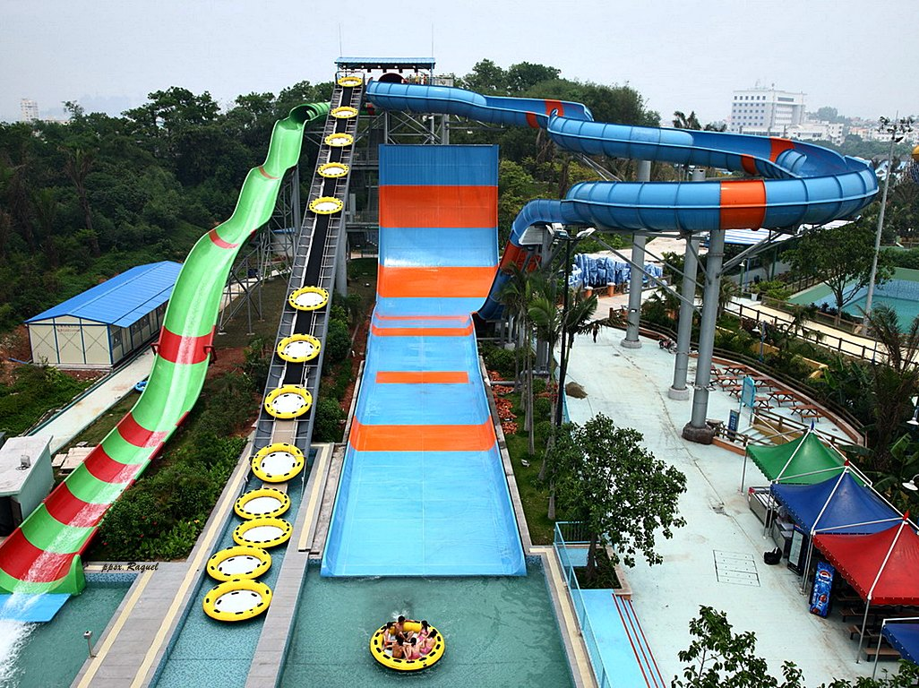

Slide 39
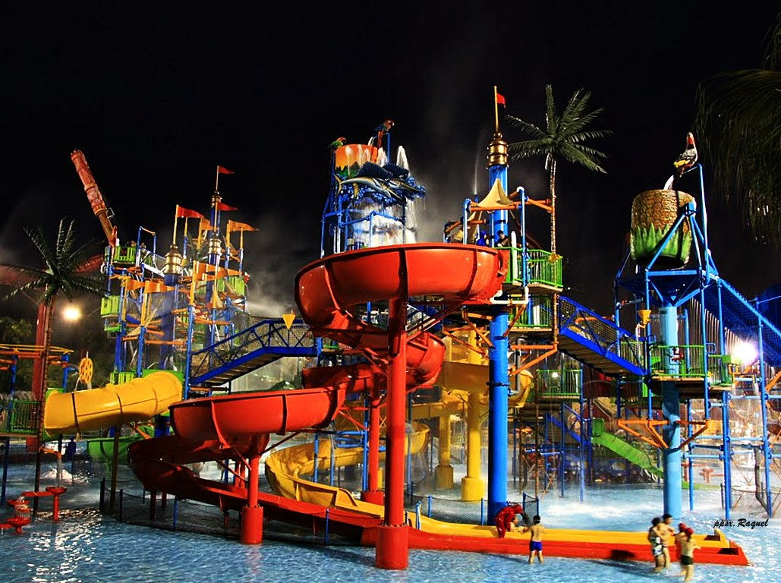

Slide 40
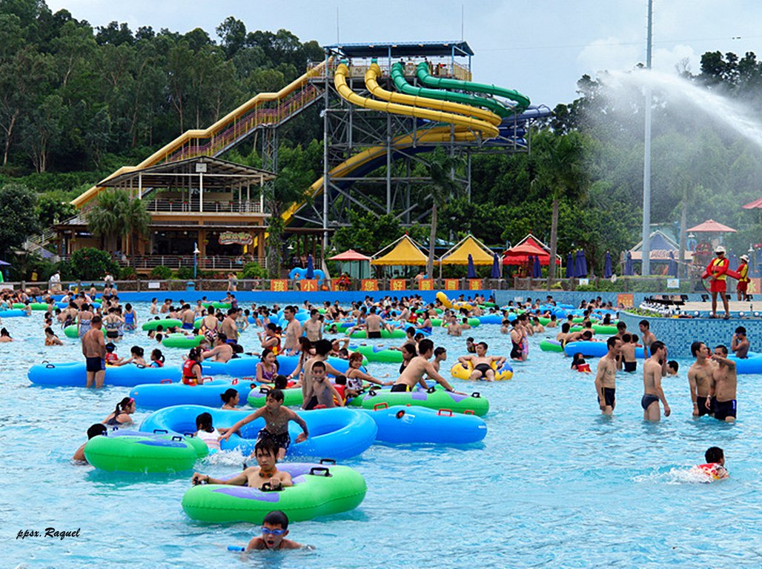

Slide 41
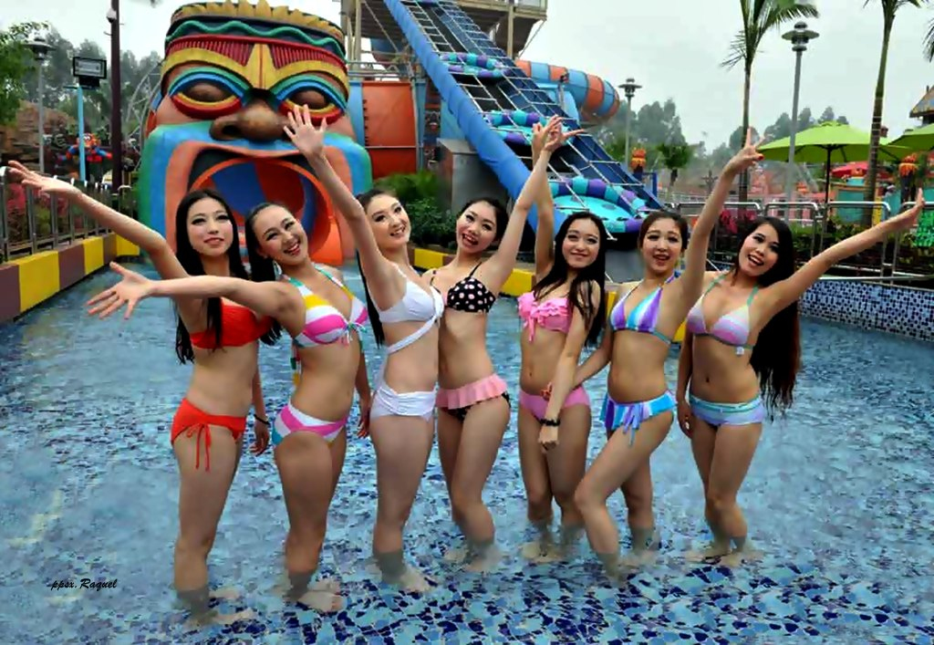

Slide 42
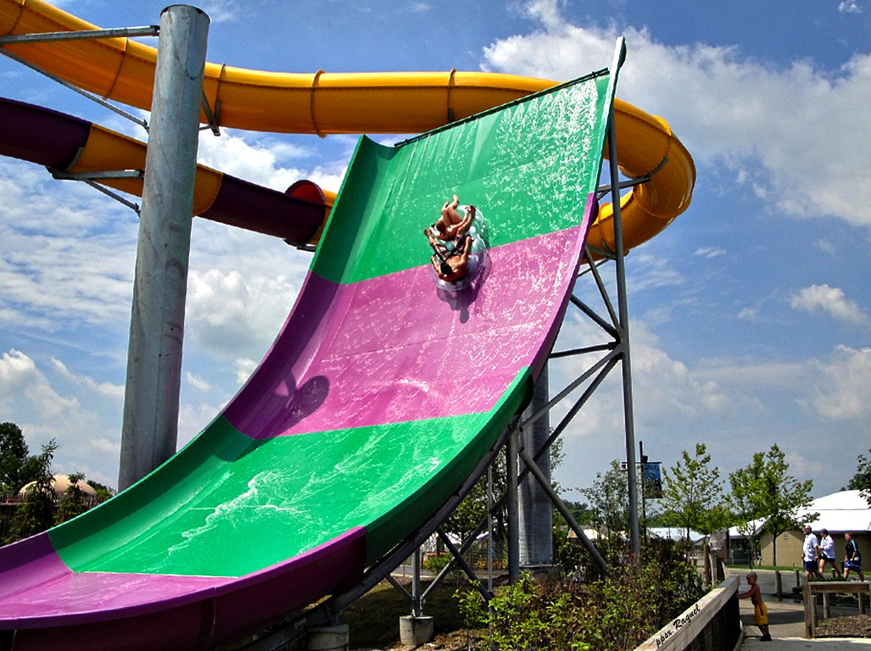

Slide 43
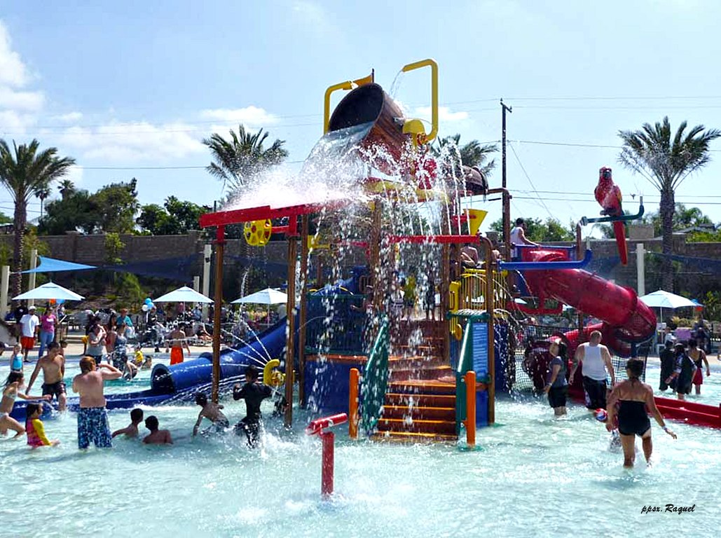

Slide 44
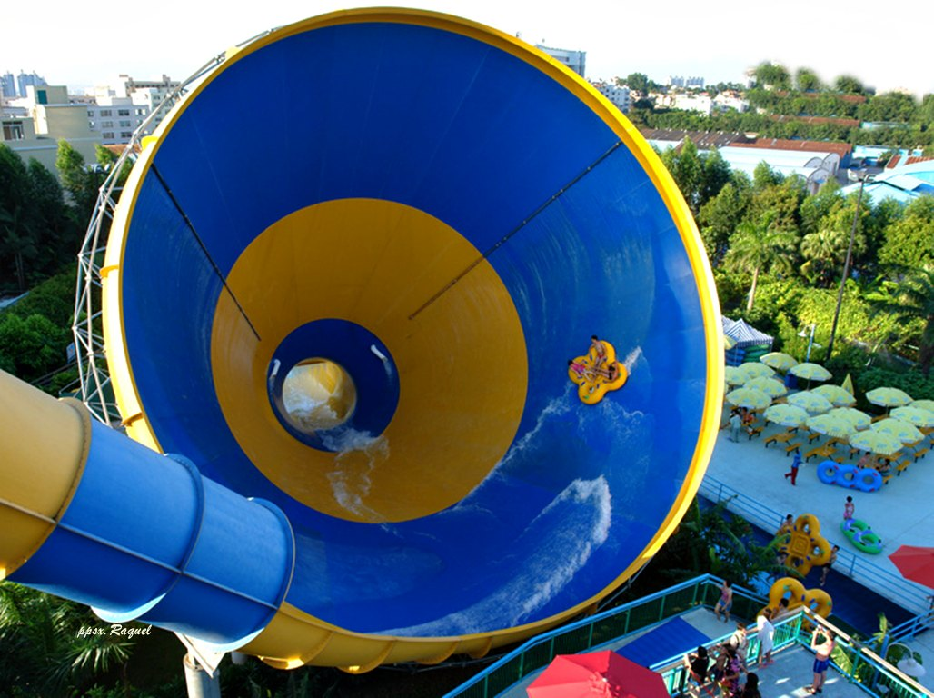

Slide 45
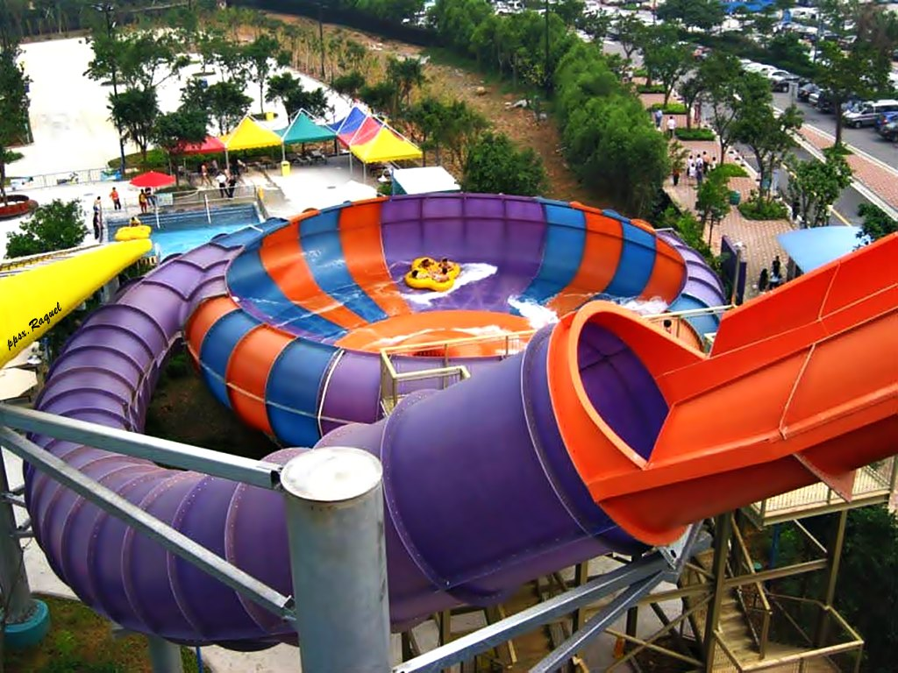

Slide 46
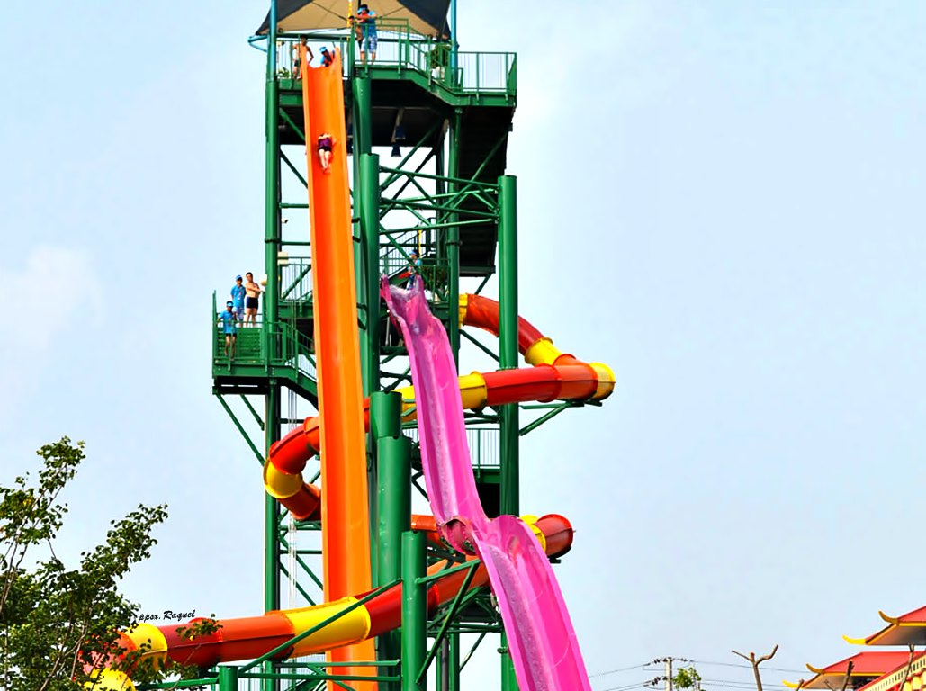

Slide 47
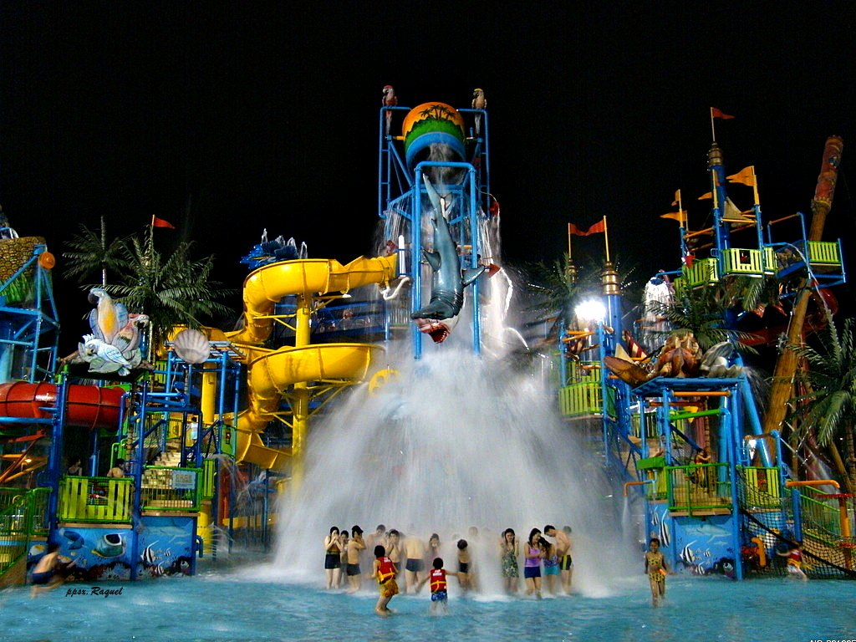

Slide 48
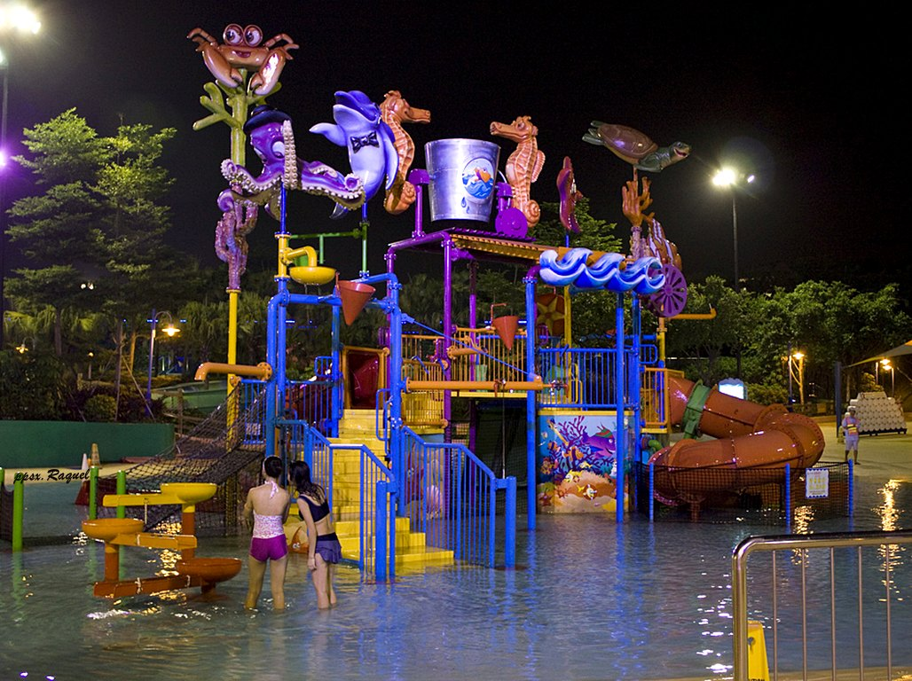

Slide 49
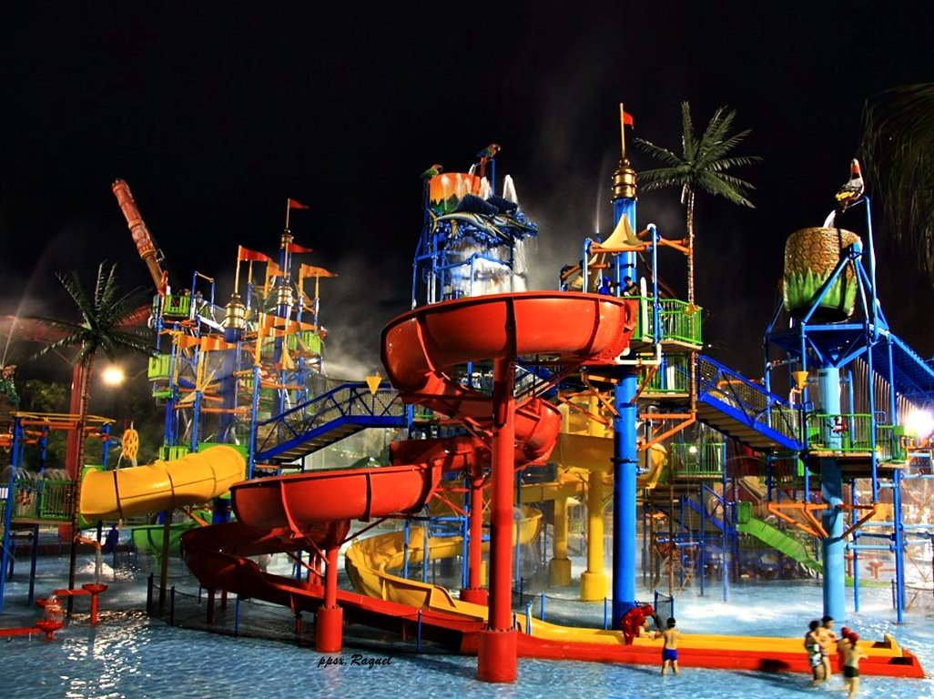

Slide 50
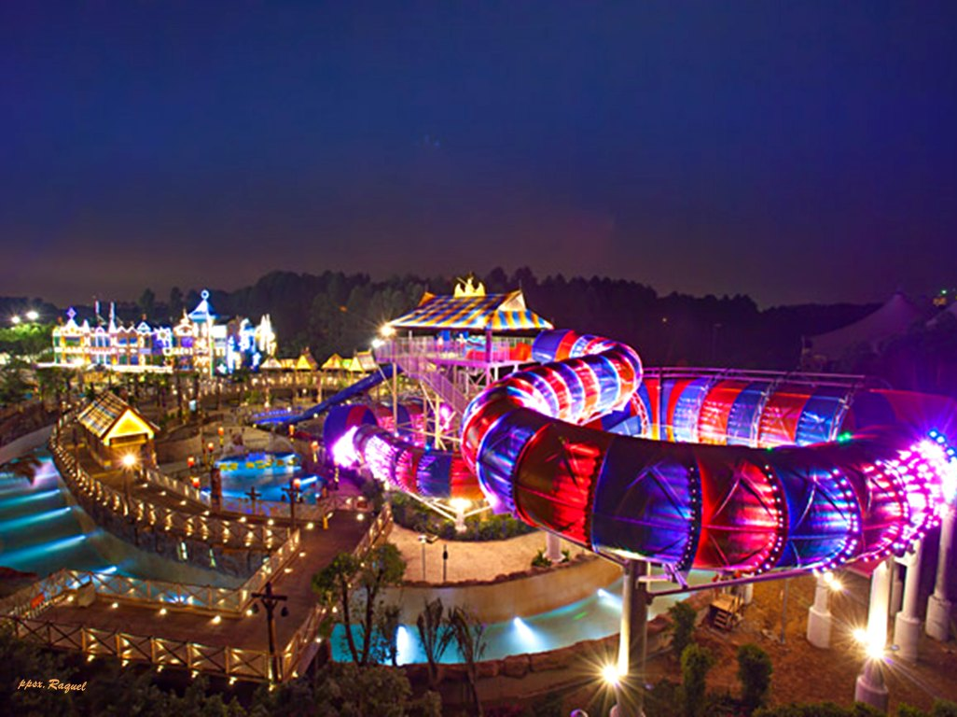

Slide 51
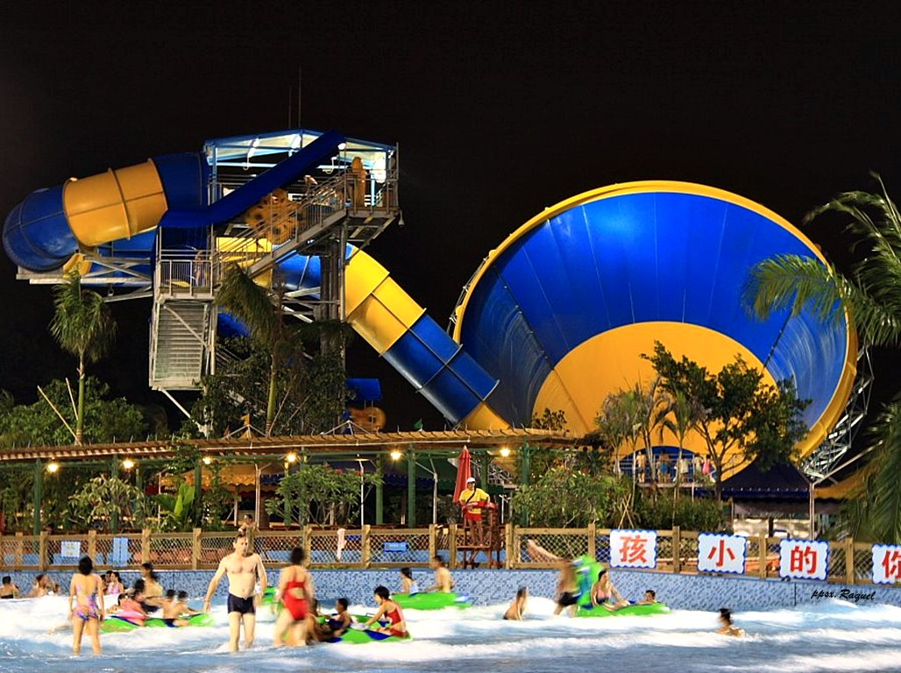

Slide 52


Slide 53


Slide 54


Slide 55


Slide 56



Slide 57




Accede a la sección que desees desde aquí:
PPS Exclusivos
Dedicatorias | Fechas Especiales | Graciosos | Historia y arte | Lugares | Musicales
Naturaleza y Ciencias | Política | Reflexión | Religiosos | Románticos | Salud
Si deseas recibir pps periódicamente en tu correo electrónico subscríbete aquí:

